Slide 1
大模型 微调论文
预训练语言模型
得到通用的语言表示
特征提取
将预训练模型视为特征抽取器，同时还需要暴露模型中间层
（模型参数固定）
迁移学习
Fine-tuning
微调
发展
（模型参数参与微调）
宋世杰
Prompt-tuning
提示学习
ChatGPT
Alpaca
大模型应用
dolly
下游任务

Slide 2
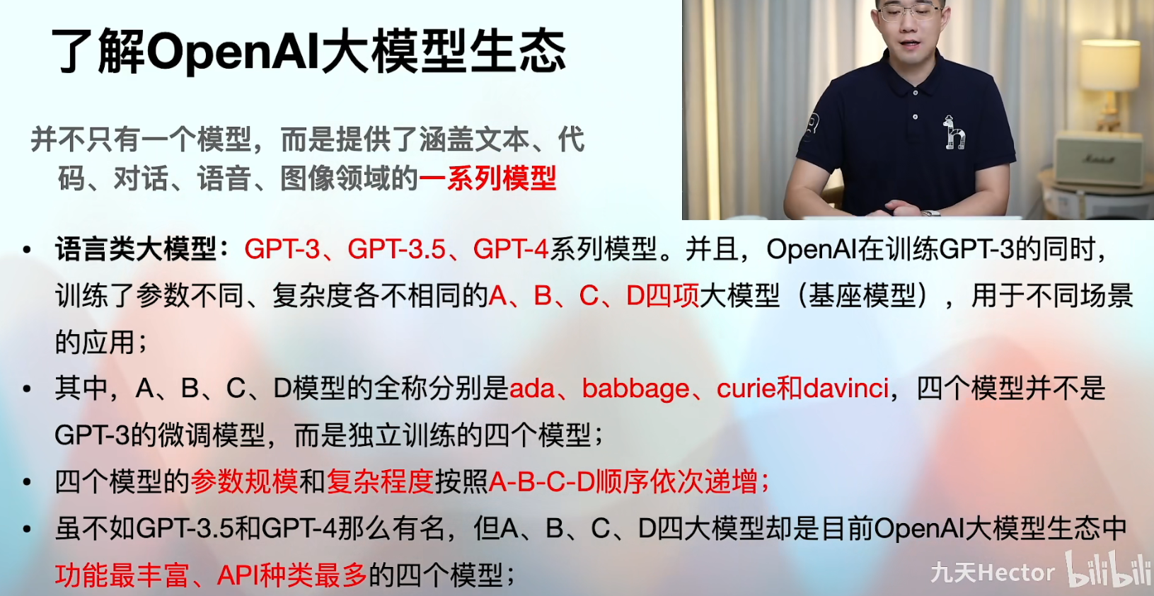

Slide 3
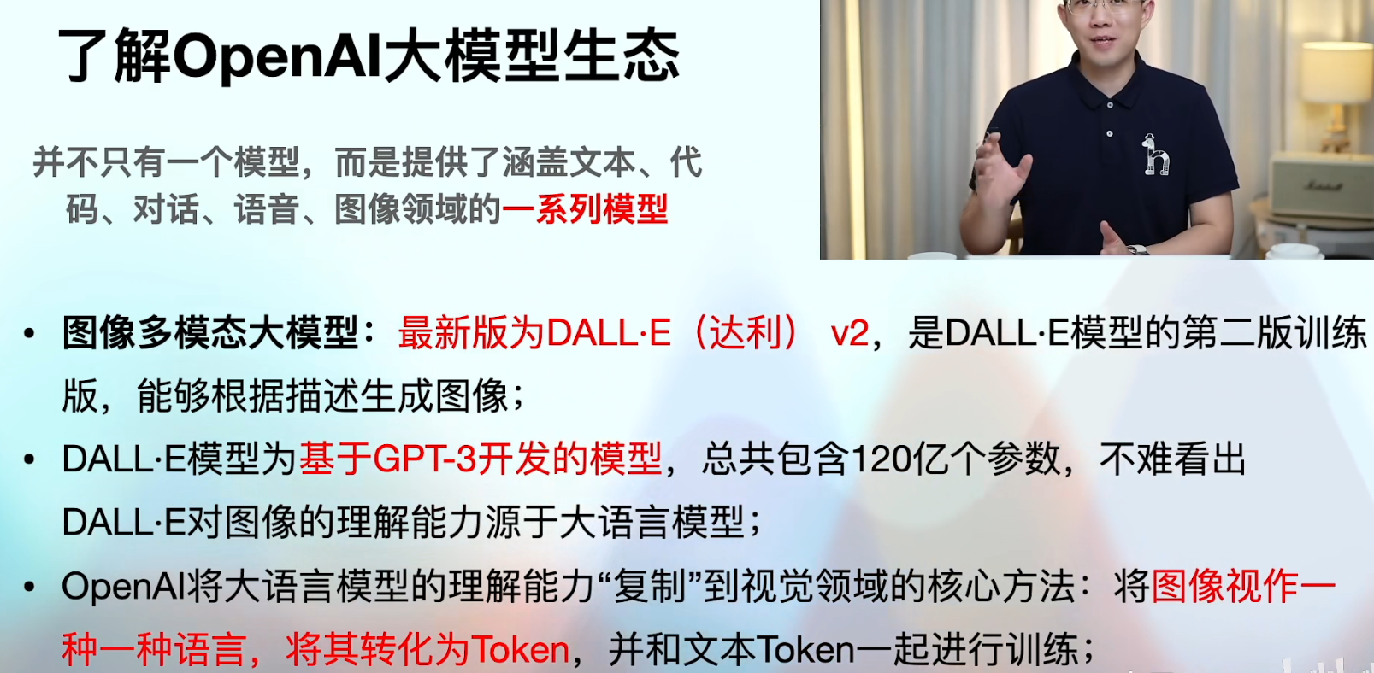

Slide 4
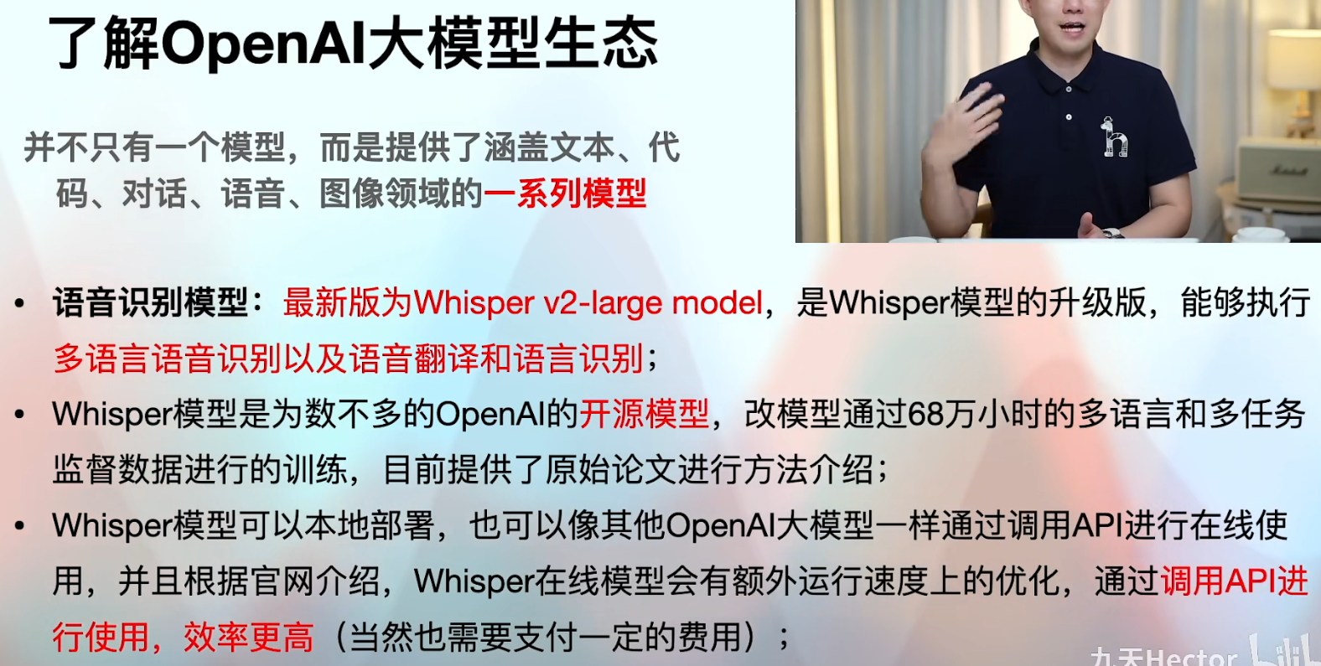

Slide 5
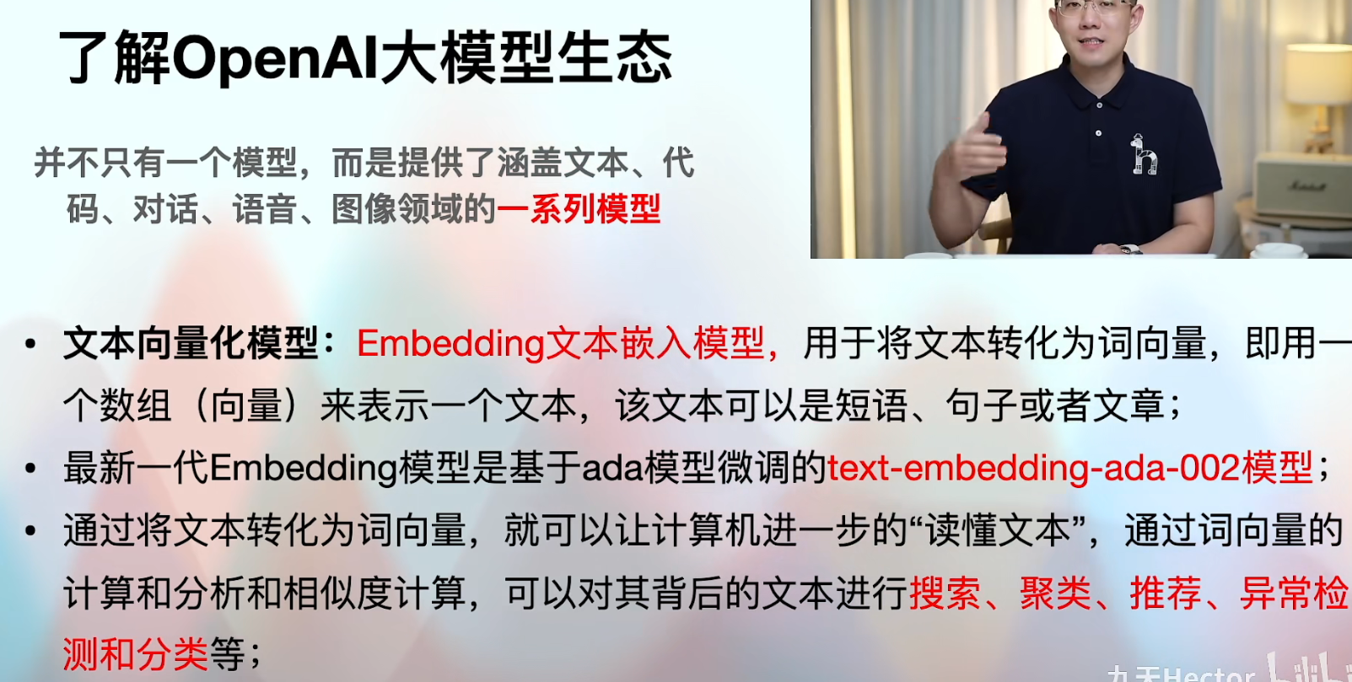

Slide 6
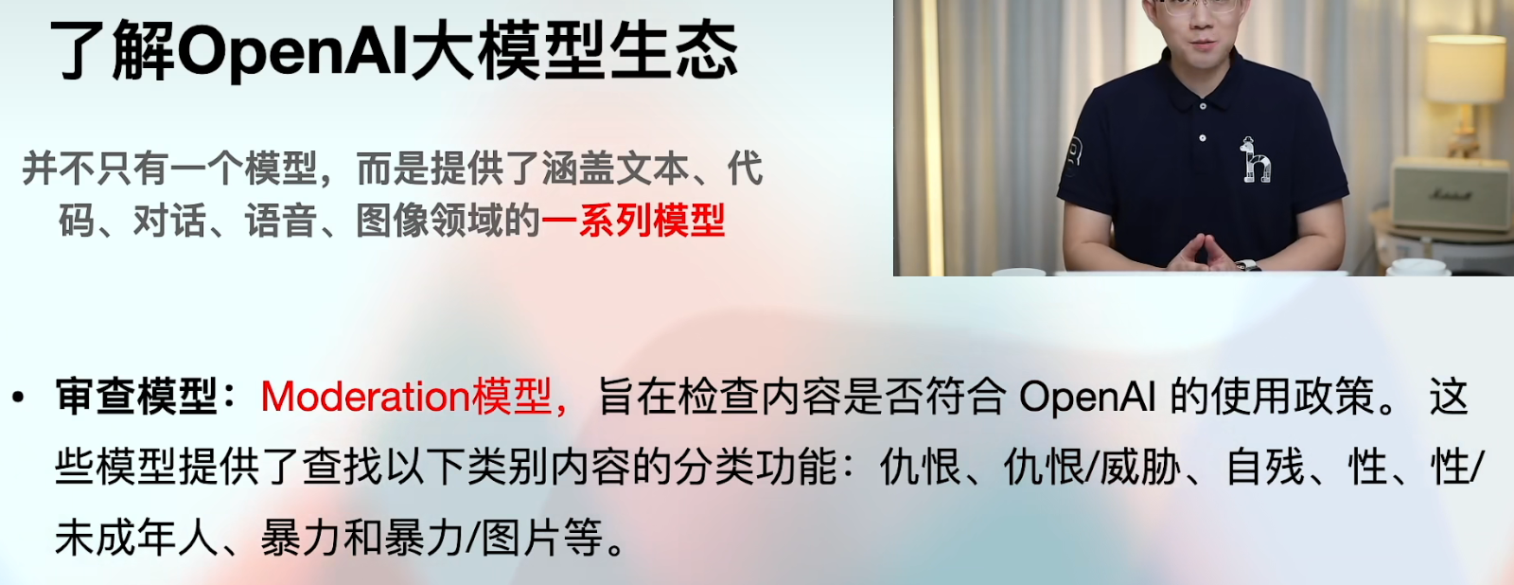

Slide 7
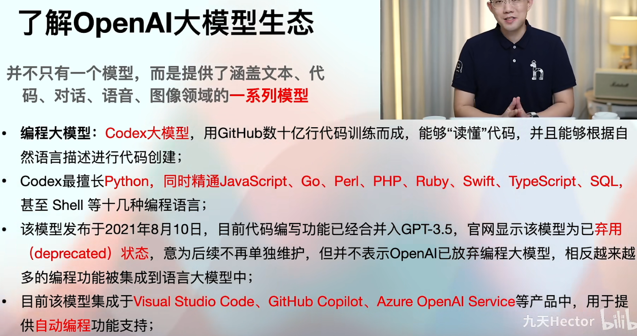

Slide 8
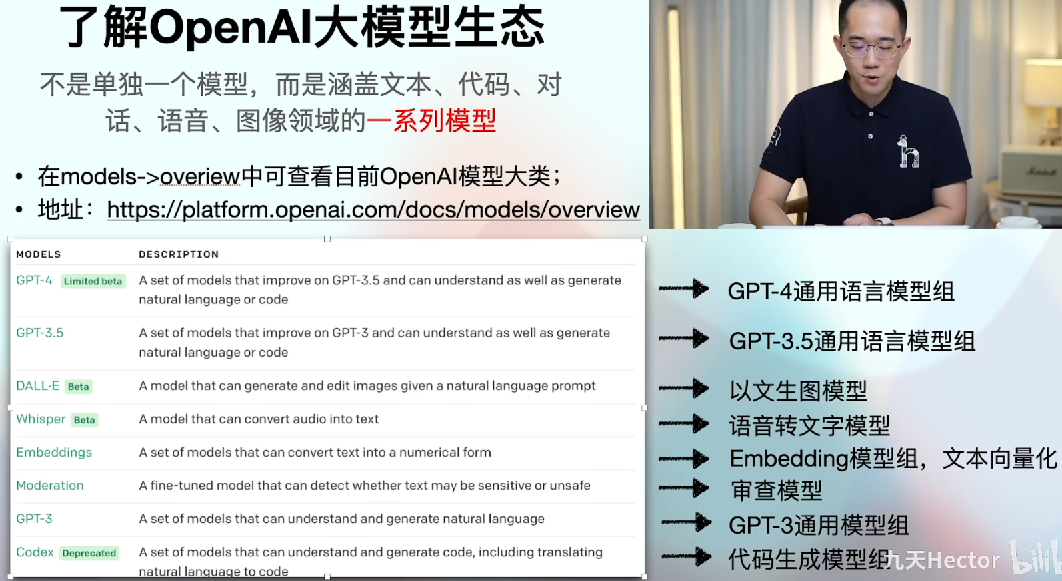

Slide 9
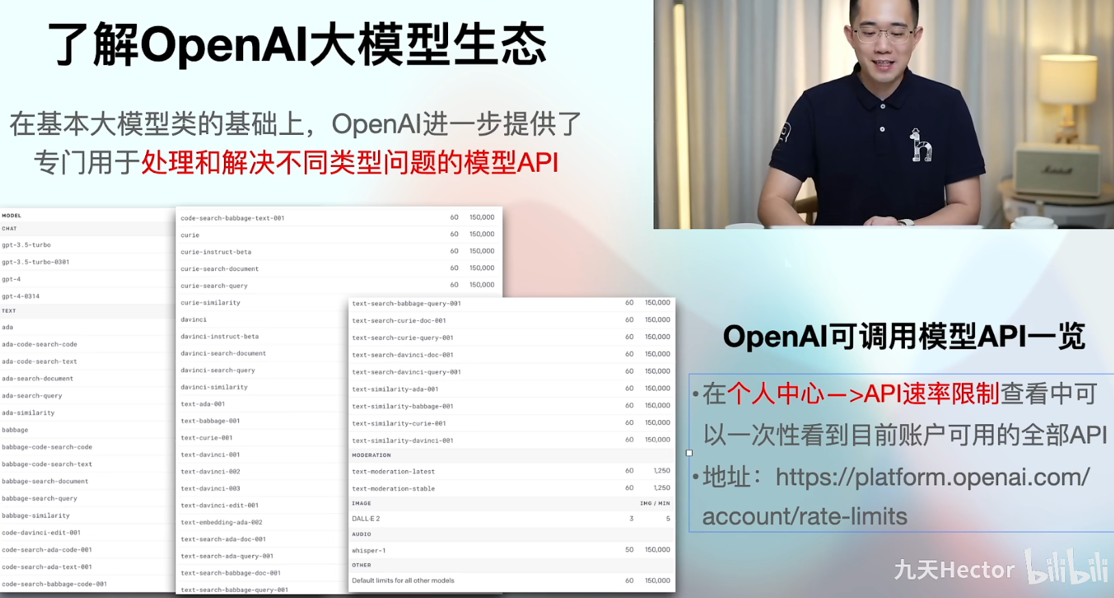

Slide 10
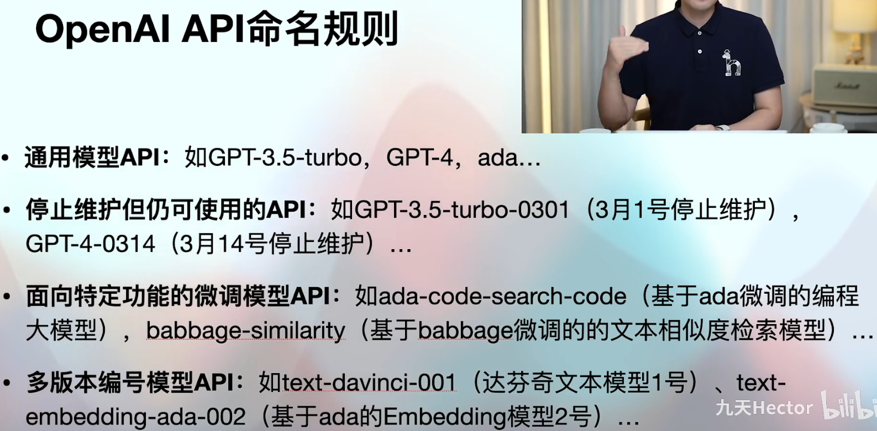

Slide 11
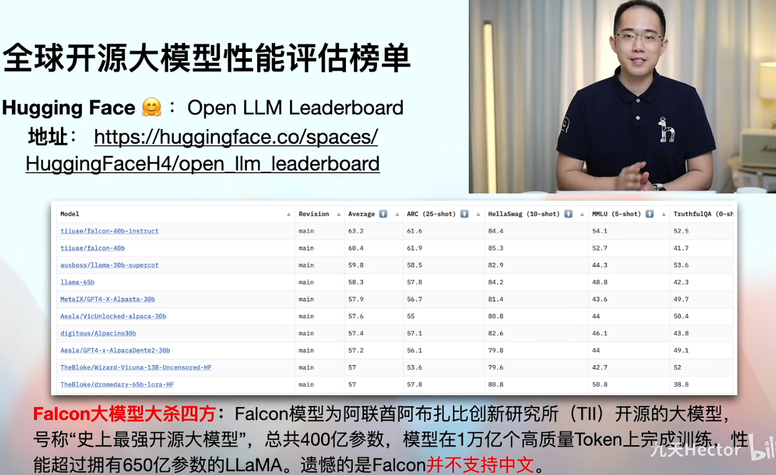
在线大模型——————>开源大模型

Slide 12
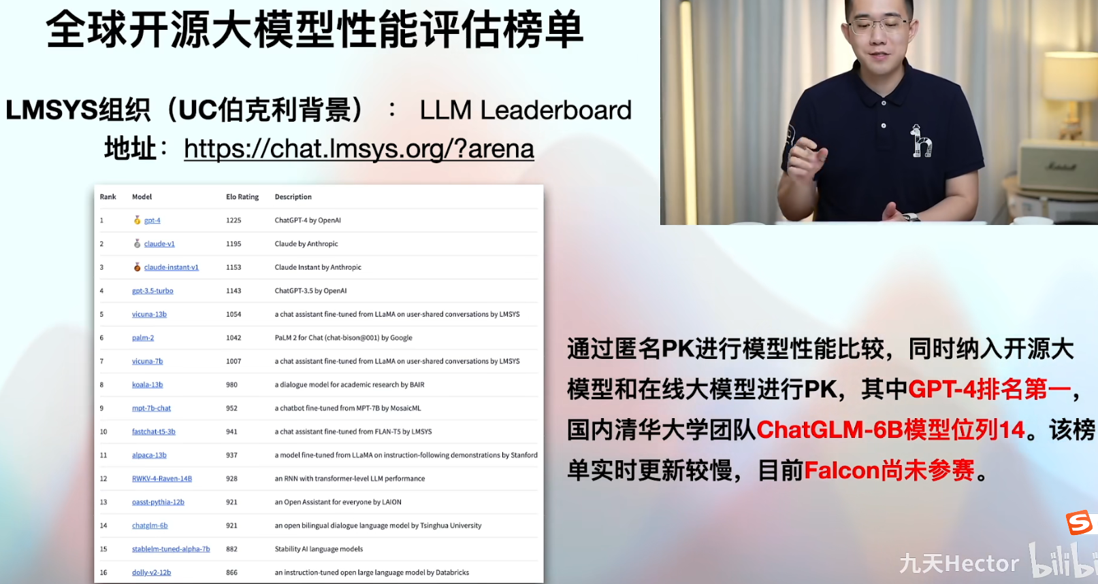

Slide 13
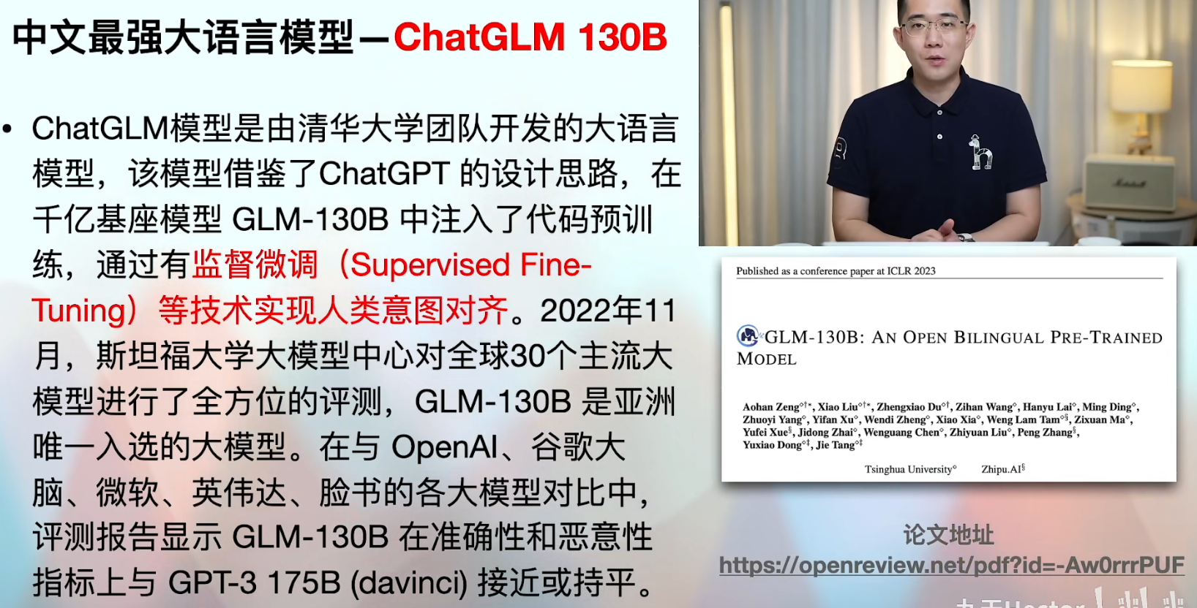

Slide 14
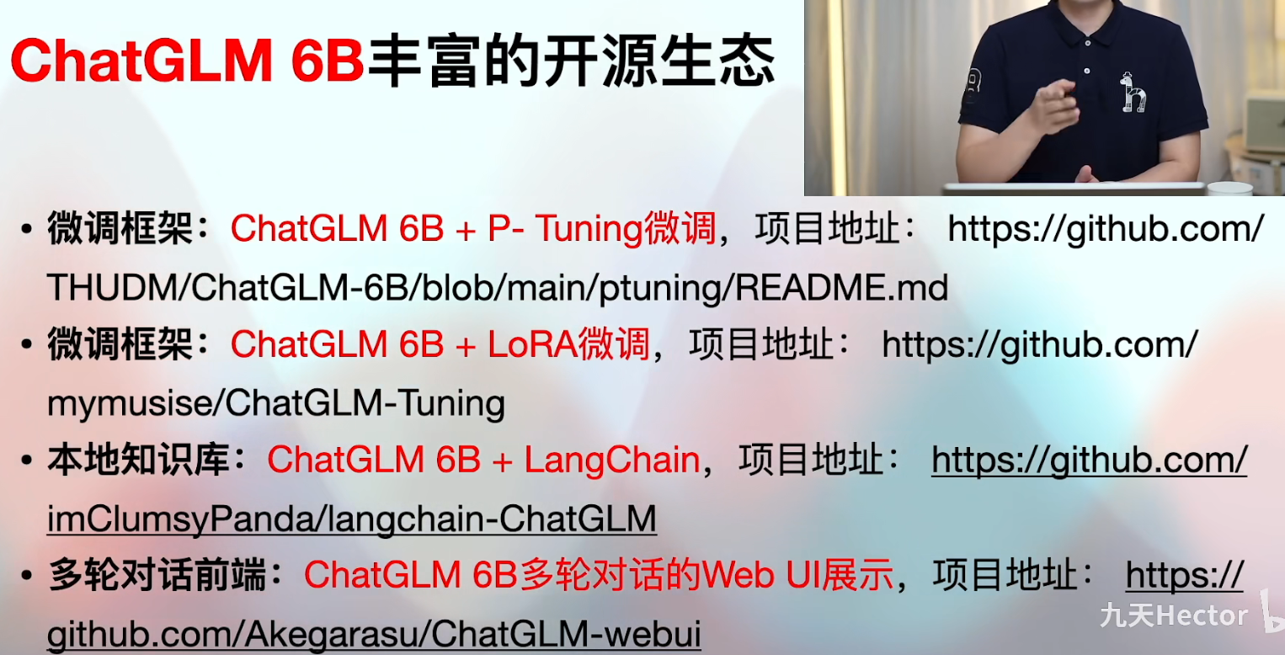

Slide 15
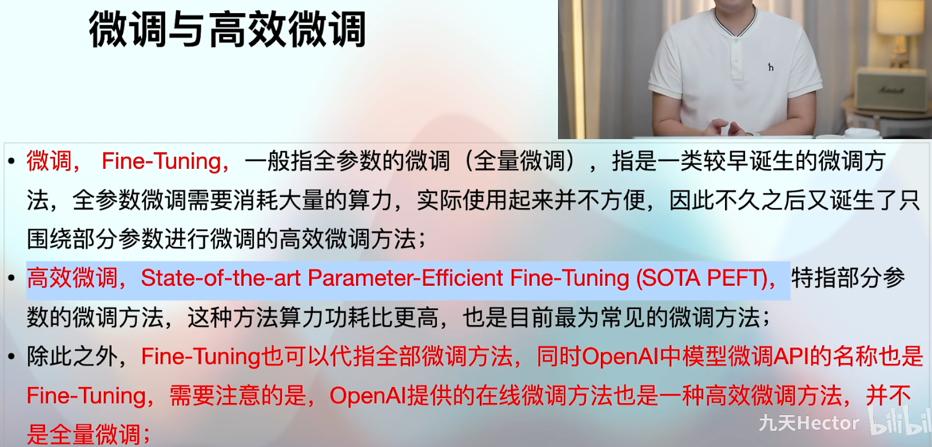

Slide 18
大模型 微调论文
一、准备知识
1.大模型
论文Pre-trained Models for Natural Language Processing: A Survey
论文GPT
论文ELMO
论文Bert
2.迁移学习
3.模型微调
二、微调方法
1.微调Fine-tuning
论文Fine-tuning
2.提示学习Prompt
论文prompt-tuning
三、面向超大规模模型的Prompt-Tuning
1.In-Context Learning（上下文学习）
2. Instruction-tuning（指令学习）
FLAN
LaMDA
InstructionGPT
3.Chain-of-Thought（思维链）
四、最新开源大模型
1. Alpaca，一个关于 ChatGPT 的学术版开源实现
2. Dolly 2.0，世界首款真开源类ChatGPT大模型

Slide 19
准备知识1——预训练语言模型
预训练语言模型的发展将NLP领域的研究提升到了一个新的阶段，无需人工标签，可以从海量的语料中可以学习到通用的语言表示，并显著提升下游的任务。通过大数据预训练加小数据微调，自然语言处理任务的解决，无须再依赖大量的人工调参。
在NLP领域中，好的语言表示应该能够从文本中学习到蕴含的内在语言规则和常识知识，如词义、句法结构、词类，甚至语用学信息等。
第一代预训练语言模型：一个单词的词向量是固定不变的
得到上下文无关的Embedding
基于统计的语言模型，通过前n个词来预测第n+1个词
将文本在更低的维度进行表示。
无法解决一词多义
更关注与词与词之间，不适用于长语句
上下文相似的词，其语义也相似，是一种统计意义上的分布；
第二代预训练语言模型：开启“预训练+ 微调”的范式
得到上下文相关的Embedding
自然语言表示学习的发展路径

Slide 20
准备知识1——预训练语言模型
自回归模型可以比为早期的统计语言模型，根据上文预测下一个单词，或根据下文预测前面的词。
自编码模型（如BERT）通常被称为是降噪自编码模型，可以在输入中随机掩盖一个单词（相当于加入噪声），在预训练过程中，根据上下文预测被掩码词，因此可以认为是一个降噪（denosing）的过程。这种模型的好处是可以同时利用被预测单词的上下文信息，劣势是在下游的微调阶段不会出现掩码词，因此[MASK] 标记会导致预训练和微调阶段不一致的问题。
Transformer预训练语言模型的鼻祖，基于注意力机制
BERT 的应对策略是针对掩码词，以80% 的概率对这个单词进行掩码操作，10% 的概率使用一个随机单词，而10% 的概率使用原始单词（即不进行任何操作），这样就可以增强对上下文的依赖，进而提升纠错能力。
XLNet 改进了预训练阶段的掩码模式，使用了自回归的模式，因此XLNet 被看作广义的自回归模型。
预训练语言模型的通用范式是：
（1）基于大规模文本，预训练得出通用的语言表示。
（2）通过微调的方式，将学习到的知识传递到不同的下游任务中。
预训练语言模型发展史

Slide 21
Pre-trained Models for Natural Language Processing: A Survey
面向自然语言处理的预训练模型综述

Slide 22
Pre-trained Models for Natural Language Processing: A Survey
面向自然语言处理的预训练模型综述
依据四种不同的分类标准，对主流预训练语言模型进行了分类整理。
第一个标准是语言表示是否上下文相关。早期的预训练语言模型（如word2vec、GloVe）都是上下文无关的，而ELMo 之后的大多数预训练语言模型都是上下文相关的。
第二个标准是模型的核心结构。例如，ELMo 使用的是双向LSTM 结构，而BERT 的核心结构是Transformer Encoder，GPT 的核心结构是Transformer Decoder。
第三个标准是任务类型，可以分为有监督模型和无监督/自监督模型两类。例如，机器翻译模型（训练数据通常是句对）属于有监督模型，如CoVe等，而大多数预训练语言模型都属于无监督/自监督模型，如ELMo、BERT等。
第四个标准是模型扩展。随着预训练语言模型的发展，出现了不同的扩展方向，如模型结构的扩展、领域的扩展、任务的扩展和模态的扩展等。
预训练语言模型分为单向和双向两种类型:
单向：以GPT为首，强调从左向右的编码顺序，适用于Encoder-Decoder模式的自回归（Auto-regressive）模型；
双向：以ELMO为首，强调从左向右和从右向左双向编码，但ELMO的主体是LSTM，由于其是串形地编码，导致其运行速度较慢，因此最近BERT则以Transformer为主体结构作为双向语言模型的基准。

Slide 23
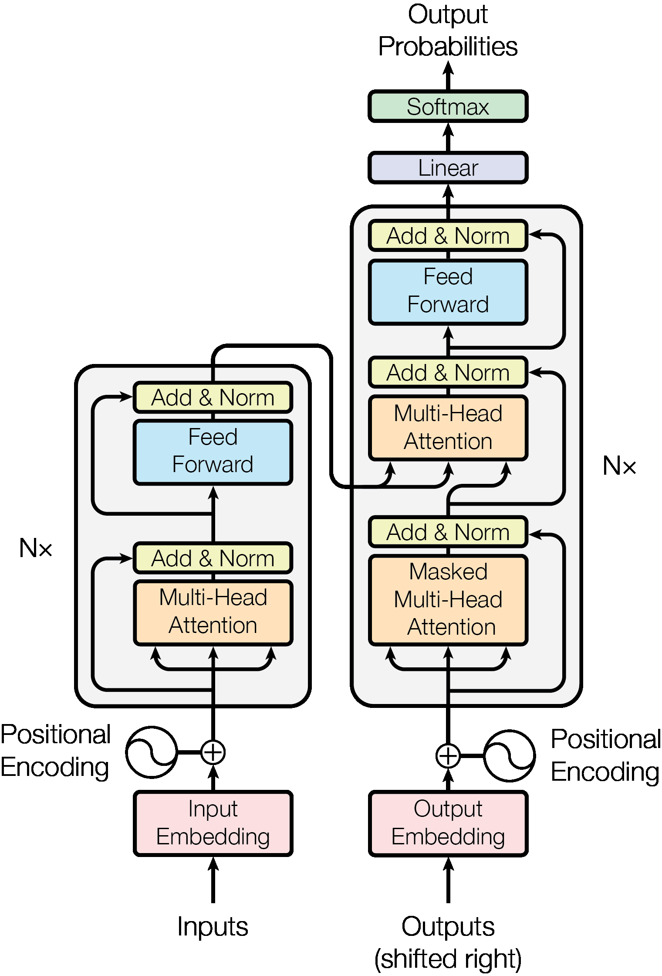
预训练语言模型——Transformer
Encoder
Decoder
编码器输出(层的维度一直512)作为解码器输入
Transformer Block块
合并以及层归一化
LayerNorm(x + Sublayer(x))
全连接的前馈网络
多头注意力层
带掩码的多头注意力机制
（训练时预测t时刻输出时不能看到t时刻以后的输出）
残差连接
编码器输入

Slide 24
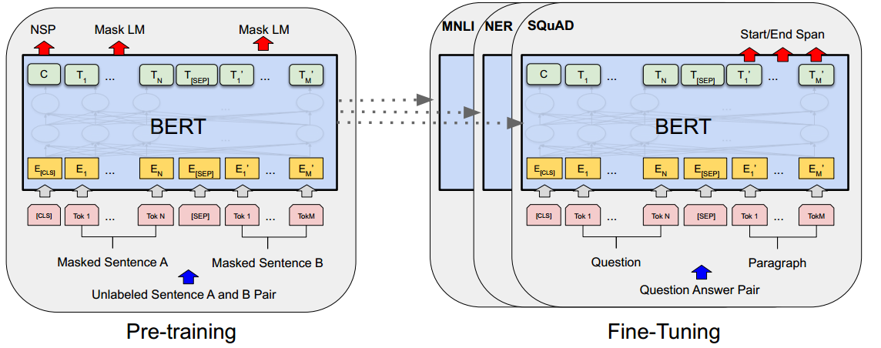
预训练语言模型——BERT
初始化好的权重
分割两个句子
输入为没有标号的句子对

Slide 25
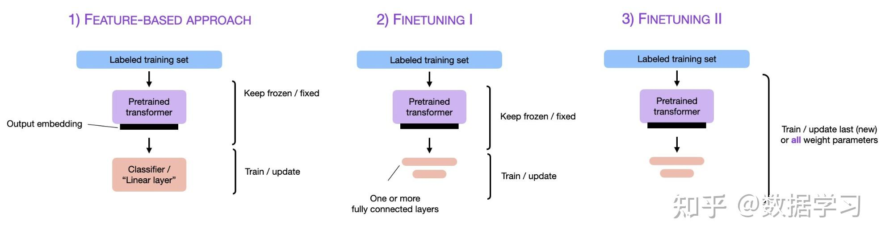
预训练语言模型——Bert

Slide 26
准备知识2——迁移学习(Transfer Learning)
随着深度学习的发展，在大模型的训练上都是在一些较大数据集上进行训练的，但我们在实际应用中，我们自己的数据集可能比较小，这时从头训练具有几千万参数的大型神经网络是不现实的，因为越大的模型对数据量的要求越高，过拟合无法避免。同时因为数据量有限，最终训练得到的模型的精度也可能达不到实用要求。
解决上述问题的方法：
1.收集更多数据集，当然这对于研究成本会大大增加
2.应用迁移学习（transfer learning）：从源数据集中学到知识迁移到目标数据集上。
什么时候需要使用迁移学习？
1) 大数据与少标注的矛盾
虽然有大量的数据，但往往都是没有标注的，无法训练机器学习模型。人工进行数据标定太耗时。
2) 大数据与弱计算的矛盾
普通人无法拥有庞大的数据量与计算资源。因此需要借助于模型的迁移。
3) 普适化模型与个性化需求的矛盾
即使是在同一个任务上，一个模型也往往难以满足每个人的个性化需求，比如特定的隐私设置。这就需要在不同人之间做模型的适配。
4) 特定应用的需求
迁移学习可以初步初始化网络，因为对一些比较类似的任务，其实模型参数的值基本上相同，而且这些参数经过大量的训练，已经有很好的特征提取能力。

Slide 27
准备知识3——模型微调(fine-tune)
微调通过使用在大数据上得到的预训练好的模型来初始化自己的模型权重，从而提升精度。
微调时预训练模型用了大量数据做训练，已经具备了提取浅层基础特征和深层抽象特征的能力。
微调的技巧
进行微调时，应该使用较小的学习率。因为预训练模型的权重相对于随机初始化的权重来说已经很不错了，所以不希望用太大的学习率破坏原本的权重。通常微调的初始学习率会比从头开始训练的学习率小10倍。
（1）数据少，数据类似程度高：可以只修改最后几层或者最后一层进行微调。
（2）数据少，数据类似程度低：冻结预训练模型的前几层，训练剩余的层。因为数据集之间的相似度较低，所以根据自身的数据集对较高层进行重新训练会比较有效。
（3）数据多，数据类似程度高：这是最理想的情况。使用预训练的权重来初始化模型，然后重新训练整个模型。这也是最简单的微调方式，因为不涉及修改、冻结模型的层。
（4）数据多，数据类似程度低：微调的效果估计不好，可以考虑直接重新训练整个模型。如果你用的预训练模型的数据集是ImageNet，而你要做的是文字识别，那么预训练模型自然不会起到太大作用，因为它们的场景特征相差太大了。

Slide 28
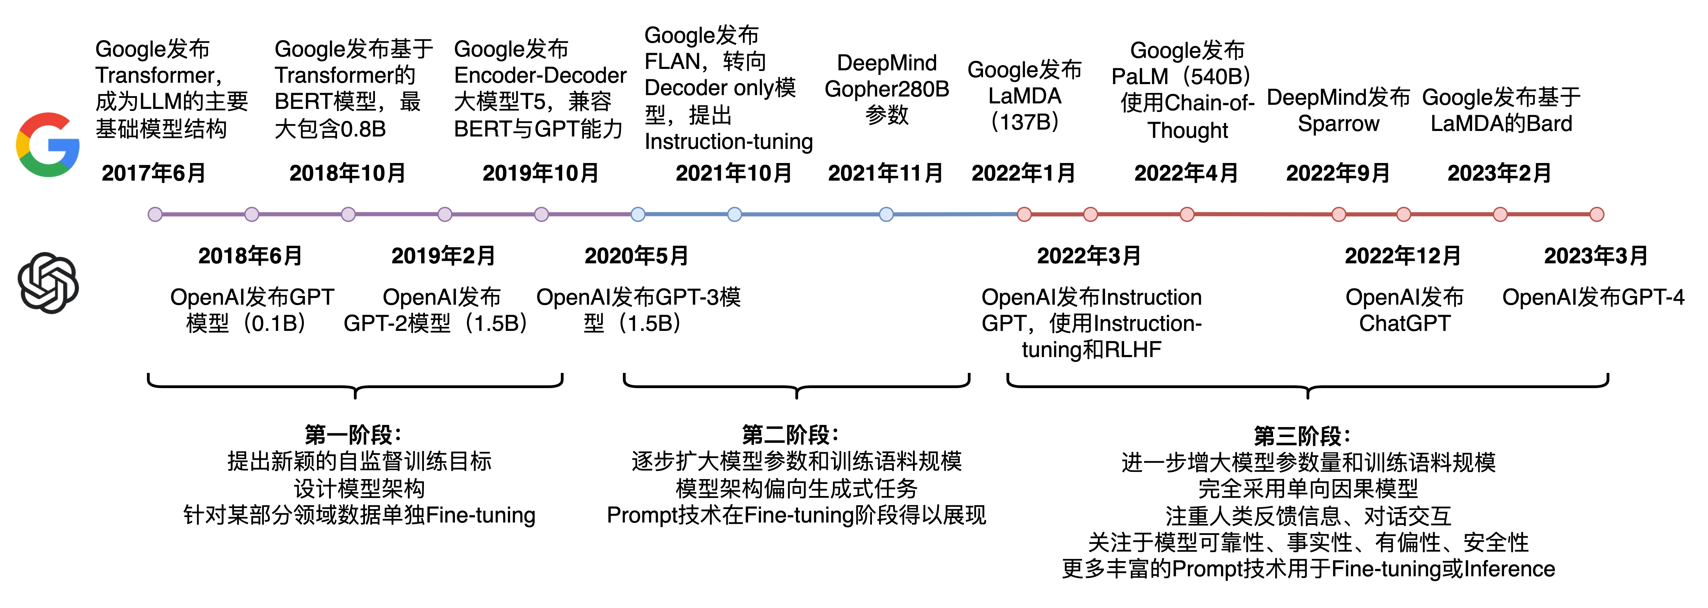
准备知识3——模型微调(fine-tune)
LLM：大型语言模型Large Language Model

Slide 29
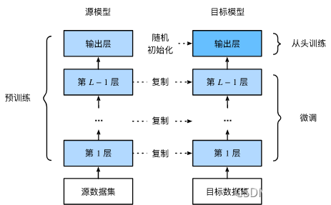
微调方法——Fine-tuning
使模型拥有更强的正则化：
（1）更小的学习率
（2）更少的迭代次数
这种模式在诸多任务的表现上超越了传统的监督学习方法，不论在工业生产、科研创新还是竞赛中均作为新的主流方式。
先在Pre-training阶段通过一个模型在大规模无监督语料上预先训练一个预训练语言模型
（Pre-trained Language Model，PLM）
然后在Fine-tuning阶段基于训练好的语言模型在具体的下游任务上再次进行微调，以获得适应下游任务的模型。
Pre-training + Fine-tuning 的模式

Slide 30
微调方法——Fine-tuning

Slide 31
微调方法——Fine-tuning

Slide 32
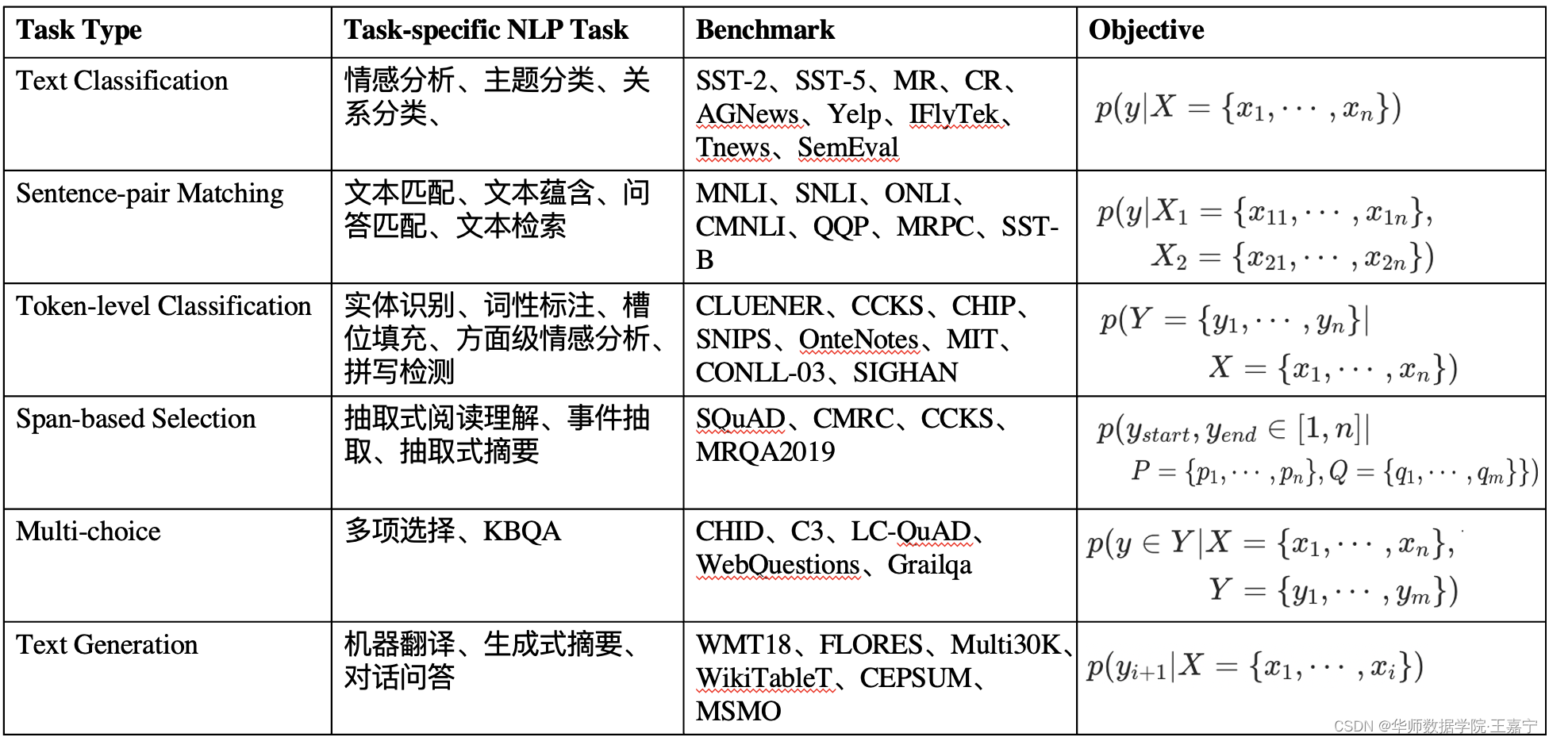
微调方法——Fine-tuning
五类任务在Fine-tuning阶段几乎都涉及在模型头部引入新参数的情况，且都存在小样本场景过拟合的问题。

Slide 33
微调方法
微调方法——Fine-tuning
Pre-training + Fine-tuning 的模式
Prompt-Tuning模式
存在问题：
（1）在大多数的下游任务微调时，下游任务的目标与预训练的目标差距过大导致提升效果不明显
（2）微调过程中依赖大量的监督语料
解决方法：
通过添加模板的方法来避免引入额外的参数，从而让语言模型可以在小样本（或零样本场景下达到理想的效果。
旨在解决两个痛点问题：
降低语义差异：预训练任务主要以掩码语言模型（MLM）为主，而下游任务则重新引入新的训练参数，因此两个阶段的目标通常有较大差异。因此需要解决如何缩小Pre-training和Fine-tuning两个阶段目标差距过大的问题；
避免过拟合：由于在Fine-tuning阶段需要新引入额外的参数以适配相应的任务需要，因此在样本数量有限的情况容易发生过拟合，降低了模型的泛化能力。因此需要面对预训练语言模型的过拟合问题。

Slide 34
微调方法
微调方法——Prompt-tuning
圆形表示预训练语言模型，矩形框表示的是各种下游NLP任务。大家都是希望让 预训练语言模型和下游任务靠的更近，只是实现的方式不一样，
Fine-tuning中：是预训练语言模型“迁就“各种下游任务。具体体现就是上面提到的通过引入各种辅助任务loss，将其添加到预训练模型中，然后继续pre-training，以便让其更加适配下游任务。总之，这个过程中，预训练语言模型做出了更多的牺牲。
Prompting中，是各种下游任务“迁就“预训练语言模型。具体体现也是上面介绍的，我们需要对不同任务进行重构，使得它达到适配预训练语言模型的效果。总之，这个过程中，是下游任务做出了更多的牺牲。
预训练语言模型
互相适配，越发靠近
下游NLP任务

Slide 35
微调方法——Prompt-tuning

Slide 36
微调方法
微调方法——Prompt-tuning
Prompt-Tuning的鼻祖——GPT-3与PET

Slide 37
Prompt方法——GPT-3

Slide 38
Prompt方法——PET

Slide 39
微调方法
微调方法——Prompt-tuning

Slide 40
微调方法
面向超大规模模型的Prompt-Tuning
In-Context Learning（上下文学习）

Slide 41
微调方法
最新开源大模型

Slide 42
参考文献
类型 | 题目 | 网页链接

Slide 43
参考网址
类型 | 题目 | 网页链接
博客 | Prompt-Tuning——深度解读一种全新的微调范式 | https://wjn1996.blog.csdn.net/article/details/120607050

Slide 44
article文章 | core核心 | model模型 | basic model 基本模型
Pre-training Molecular Graph Representation with 3D Geometry | 预训练将3D分子几何特征注入2D分子图编码器，首次将3D合并入图像SSL中。 | GraphMVP | GNN
3D Infomax improves GNNs for Molecular Property Prediction | 最大化其嵌入2D分子图和3D图之间的互信息（对比）来预训练GNN；可在2D分子图上学习到3D隐式信息 | 3D Infomax | GNN(PNA)
Geometry-enhanced molecular representation learning for property prediction | 几何增强分子表示学习方法（GEM），其通过模拟原子-键-角关系来编码分子几何结构 | GEM | GeoGNN
Molecular contrastive learning of representations via graph neural networks | 引入了三种分子图增强策略进行对比学习 | MolCLR | GNN(GCN and GIN)
X-MOL: large-scale pre-training for molecular understanding and diverse molecular analysis | 通过学习和理解分子的表征进行大规模预训练 | X-MOL | Transformer
Translation between Molecules and Natural Language | 对大量未标记自然语言文本和分子字符串进行预训练 | molt5 | bert
Few-Shot Graph Learning for Molecular Property Prediction | 利用图神经网络和预训练过程融合异构分子图信息作为分子嵌入 | Meta-MGNN | GNN
An effective self-supervised framework for learning expressive molecular global representations to drug discovery | 开发一种新的GNN，它集成了MPNN和Transformer的强大能力，以学习分子表征 | MolGNet | GNN
Motif-based Graph Self-Supervised Learning for Molecular Property Prediction | 提出一套分子破裂的方法与构建官能团树的方法，构建了官能团词典 | MGSSL | GNN
Algebraic graph-assisted bidirectional transformers for molecular property prediction | 通过结合3D元素特定加权着色代数图和深度双向transformer的优点来构造分子表示 | AGBT | bert
Self-Supervised Graph Transformer on Large-Scale Molecular Data | 将消息传递网络集成到Transformer风格的架构中 | GROVER | GNN Transformer
脑图
归纳总结出共通地方，分类

